Slide 1




Vedlikehold av Skyranger R70

Slide 2







Til 1. lysbildet
Til øvrige lysbilder

Slide 3

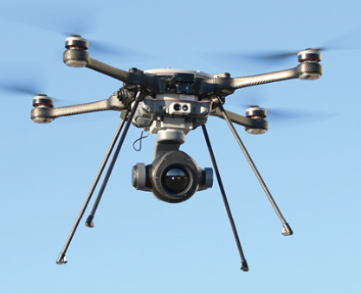
AGENDA
O vedlikehold
O+ vedlikehold
Dronekropp
Propeller og propellarmer
Batterier
Droneben
Tablet
Payload
Basestasjon
Vedlikeholdsintervaller

Slide 4
O og O+ vedlikehold
O vedlikehold gjennomføres av operatør og kan gjøres ute i felt
  Tar ca 1 time å gjennomføre alt av O vedlikehold
O+ vedlikehold gjennomføres når man er ferdig med oppdragsløsning
  Bør gjennomføres hver 6.måned og tar ca 3 timer å gjennomføre

Slide 5
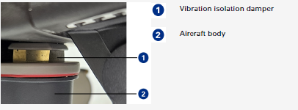
O-vedlikehold dronekropp
Inspiser og rengjør dronekroppen
  I vanlige omgivelser – Rengjør hver 10. flight
  I maritime omgivelser – Rengjør etter hver flight
Sjekk spesielt vibrasjonsblokkene – 8 stk
  4 på toppen og 4 under kroppen

Slide 6
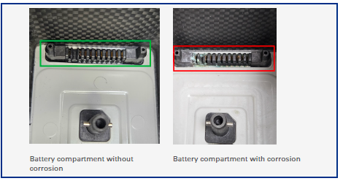
O vedlikehold dronekropp
Inspiser og rengjør batterirommene
  Se da etter korrosjon og irring i batterifestene
  Rengjør og inspiser etter hver 5. flight
  Er det mye støv i AO, rengjør oftere

Slide 7
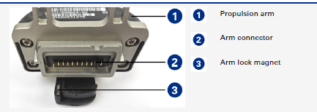
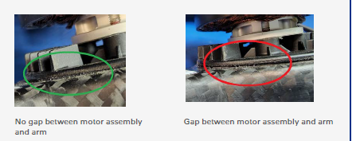
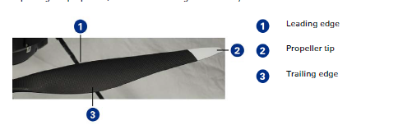
O vedlikehold propellarmer og propeller
Sjekk over delene hver 5 flight
Det du ser etter er sprekker i propellen på disse punktene
Sjekk kontaktene til propellen
Roter hver propell sakte og lytt etter skrapelyder e.l
Sjekk at det ikke er løst mellom armen og motoren på propellen

Slide 8
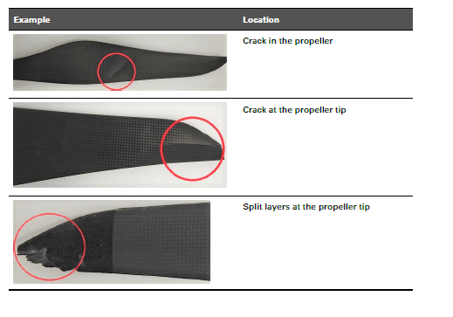
O vedlikehold propellarmer og propeller
Eksempel på defekte propeller

Slide 9
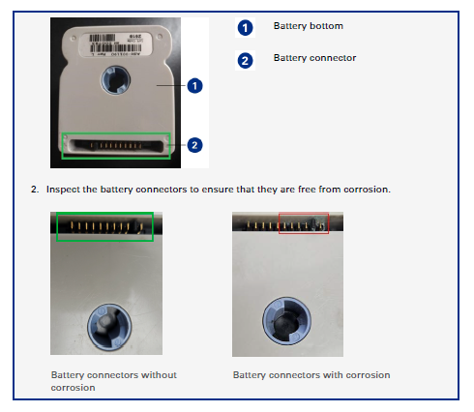
O vedlikehold batterier
Sjekk dekselet til batteriskruen
Sjekk kontaktene på undersiden av batteriet
  Se etter korrosjon og irring
  Er det korrosjon eller andre defekter skal ikke batteriet brukes
Ikke bruk trykkluft til å rengjøre batteriene
Se også til at batteriene er hele og rene uten sprekker
For vedlikeholdslading, se vedlegg «02 SkyRanger R70 Caring For Batteries»
  Ved lagring over tid, lad til 40%

Slide 10
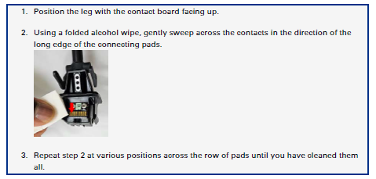
O vedlikehold droneben
Rengjør kontaktene på selve dronebenet
Gjennomfør hver 5. flight

Slide 11
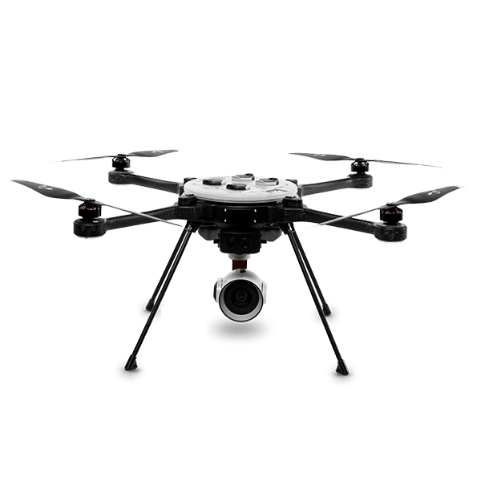
O vedlikehold payload
Rengjøring av optikk
  Blås vekk evt. støv og annet
  Brett et linsepapir til en firkant
  Påfør et tynt lag med brillerens på linsepapiret
  Stryk linsepapir i EN retning før å rengjøre optisk sensor
    Ikke dra papiret frem og tilbake
  Har optikken linsedeksel, sørg for å ha på dette når den ikke er i bruk

Slide 12
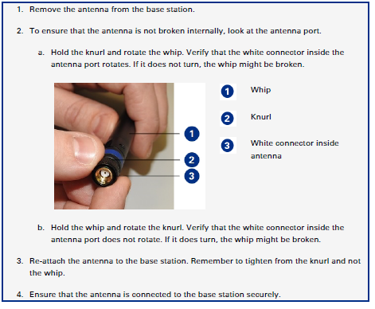
O vedlikehold basestasjon
Sjekk antennene til basestasjonen
  Se til at de er hele, uten knekk, og kontaktene er hele og pene
  Skru antennene løs fra basestasjonen og sjekk kontakter på undersiden av antenne og på basestasjon

Slide 13
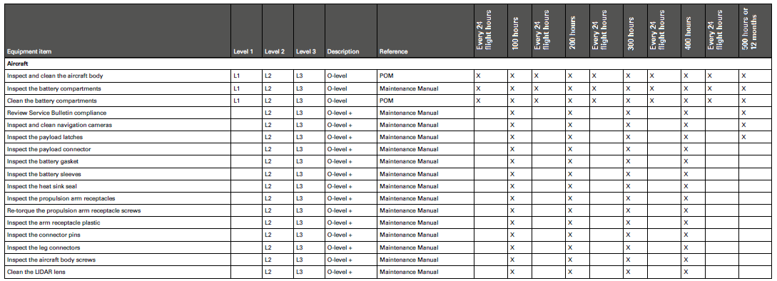
Vedlikeholdsintervaller

Slide 14
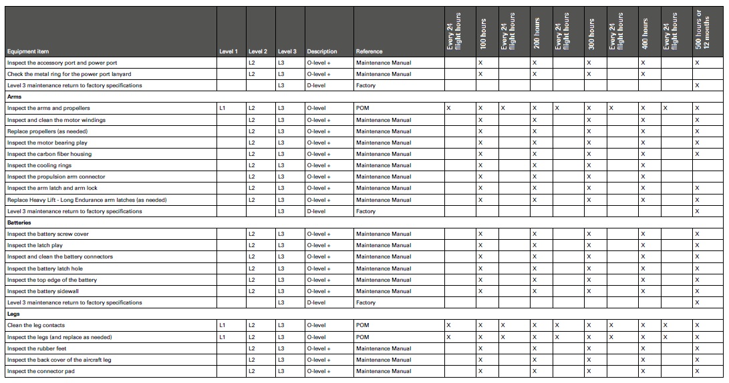
Vedlikeholdsintervaller

Slide 15
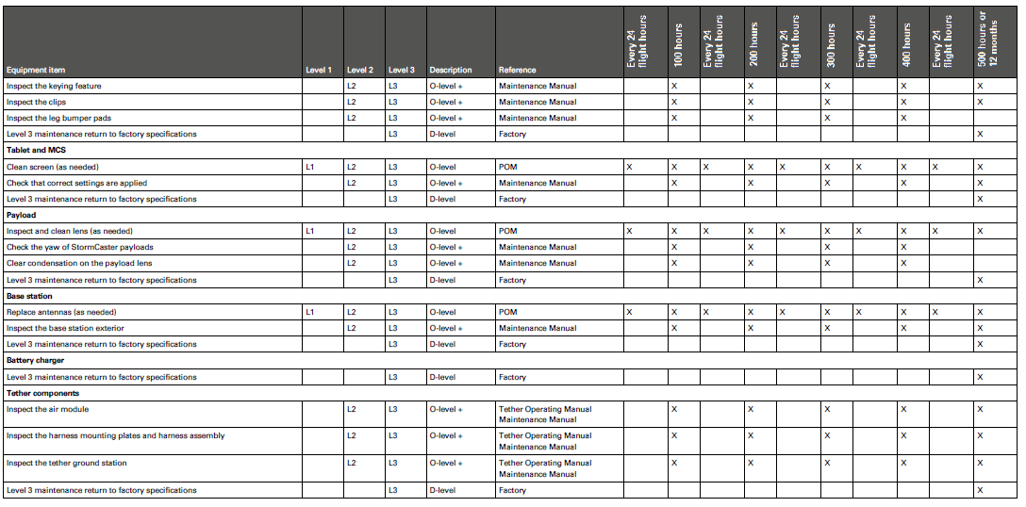
Vedlikeholdsintervaller

